Slide 1
Knihtisk
Dějiny knižní kultury

Slide 2
Před Gutenbergem
Nejvzdálenější předchůdci – pečetítka a razítka v sumersko-babylonské oblasti (3 tis.př.n.l.)
V Číně ve 3 stol.př.nl. - razítka i kamenoryt, kamenná razidla ke zdobení výrobků (hrnčíři, pasíři, zlatníci a později knihvazači)
Čína – konec 6. stol. – první zkušenosti s mechanickým rozmnožováním obrazu = základy deskotisku, xylografie
V 8.stol. převzalo Japonsko – 764-770 xylograficky vyroben cca milion papírových svitků budhistického kánonu – rozesíláno všem klášterům v zemi
V 10. stol. Korea, 12. stol. Egypt

Slide 3
Před Gutenbergem
Tisk pomocí pohyblivých liter nebyl v době J. Gutenbergra (1397/1400-1468) novinkou
Již z roku 990 záznam poselství ruského lékaře a lékárníka Ivana Směry knížeti sv. Vladimíru I.: „pisal ja eto železnymy bukvami vyrezanymi na dvenadcati mednych doskach“ = otisk negativních železných písmen připevněných k železným deskám na způsob razidla

Slide 4
Před Gutenbergem
Za vynálezce pohyblivých považován čínský kovář Pi-Sheng v letech 1041-1048 – písmena z pálené hlíny tmelem připevněna na kovové desky
V Koreji již 1234 trvalejší písmena řezaná negativně do mosazi
Jedná se spíše o razítkový tisk – v Evropě používán např. k pořízení sakrálních nápisů na podlahách anglických kostelů (2. pol. 13. stol.)

Slide 5
Před Gutenbergem
Deskotisk:
  V Evropě zdomácněl od poslední třetiny 14. stol. = rychlá technologie dekorování látek
  Poč. 15.stol. – rozmnožování hracích karet a devoční grafiky, kalendáře, minuce, slabikovací desky, početní tabulky, odpustkové listiny, zpovědní lístky (zrcadlo), modlitby
  Tištěné devoční obrázky někdy ručně kolorovány či doplňovány krátkým textem, prodávány na trzích a poutích
  Nejstarším dochovaným – bruselská Madona z roku 1418

Slide 6
Podle materiálu tiskové formy rozeznáváme
Dřevořez
Kovoryt (kovořez)
Šrotový tisk
Těstový tisk

Slide 7
Dřevořez
  Technika známá již z Číny, kde se používala na konci 6. století za panování dynastie Suej.
  Deskotisk z dřevěných forem zdomácněl v Evropě v poslední třetině 14. století jako způsob potisku látek.
  Nejstarší známý datovaný dřevořezový deskotisk s postavou sv. Kryštofa z roku 1423 (klášter Buxheim v Německu)
  Technika tisku z výšky, při níž se kresba reprodukuje pomocí dřevěného štočku čili špalíku
  Dřevo (hrušeň, třešeň, ořech, jabloň) řezáno podél (nejsou patrné letokruhy)

Slide 8
Dřevořez
  S rozšířením knihtisku nastala nová éra liniového dřevořezu.
  Ilustrace zvýšily výpovědní a uměleckou hodnotu tištěných knih a přirozeně i prodejnost.

Slide 9
Dřevořez s postavou sv. Šebastiána, Německo 1470–1475

Slide 10
Hrací karty (Mariášky) z pol. 16. století – o velikosti 10×15 cm

Slide 11
Kalendář Johanna z Gmünden,
15. stol.

Slide 12
Kovoryt
  Japonsko po pol. 8. stol.
  V Evropě v pol. 15. stol.
  Tisk z výšky, netisknuté partie jsou z povrchu kovové desky odstraněny rytím a řezáním
  Používáno k tisku bordur ve francouzských tiscích
  Na území ČR hojněji v produkci ivančické a kralické tiskárny k tisku vlysů

Slide 13
Kovoryt

Slide 14
Šrotový tisk
  Do kovové, vzácněji dřevěné desky vráženy kovové jehly a různě tvarovaná puncovací razidla – tak vznikne žádaná kresba ornamentu či figurálního výjevu
  Nejstarší v dolnorýnských kovotepeckých dílnách pol. 15. stol.

Slide 15
Šrotový tisk

Slide 17
Těstový tisk
  Mechanicky pořízený reliéf byl pokryt černou tiskařskou barvou a tlakem otištěn na papír nesoucím na vrstvě klihu tenký potah kontrastně obarveného těsta a někdy i plátkové zlato.
  Vyhloubené partie zvýraznily vystouplým těstem, reliéfně vyvýšená místa těstovou barvu zeslabila a přenesla na papír i barvu.
  Velmi křehké na manipulaci – těsto odpadává

Slide 18
Těstový tisk

Slide 19
Blokové knihy
  Přechodové stadium mezi iluminovaným rukopisem a ilustrovaným prvotiskem
  Obraz i text vyřezány do jednoho dřevěného bloku
  Námětově uzavřený cyklus deskotisků, správné pořadí zajišťovala abecední písmena umístěná přímo do kompozice
  Většinou vyřezávány celé dvojstrany
  Tištěno na pergamen, sériovou výrobu podporovala rostoucí síť papíren

Slide 20
Blokové knihy
  Vyvíjely se od konce 8.-9. stol. v Číně
  Od 20.-30. let 15. stol. do 30. let 16. stol. V Nizozemí a Německu
  Poprvé je snaha o syntézu písma, ilustrace a dekoru
  Obrazové cykly vycházely z kánonu deskové a nástěnné malby 14. a 15. stol.
  Obraz převažuje nad slovem
  Na území ČR se nachází jediná bloková kniha – Biblia pauperum ve fondu MZK, z let 1450-1460, nizozemského původu

Slide 21
Blokové knihy
  Tradiční látky a témata:
    Apokalypsa
    Ars bene moriensi
    Biblia pauperum
    Vybrané scény z Nového zákona
    Píseň písní
    Gramatika Aelia Donata
    Otčenáš (výklad určený pro nižší klérus)
    Planetarium (astrologická úublikace vysvětlující vliv sedmi planet ma zrození, život a smrt člověka)
    Salve Regina (základní mariánská modlitba s ilustracemi)
    Speculum humanae salvatoris (zrcadlo lidského spasení)

Slide 22
Biblia pauperum

Slide 24
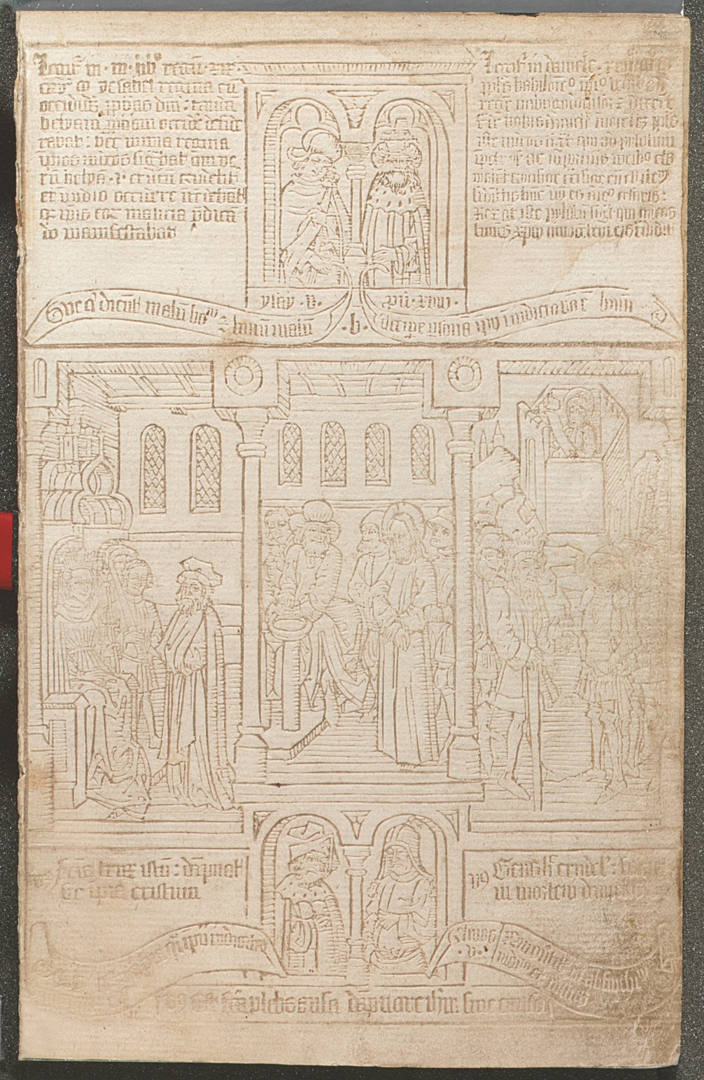
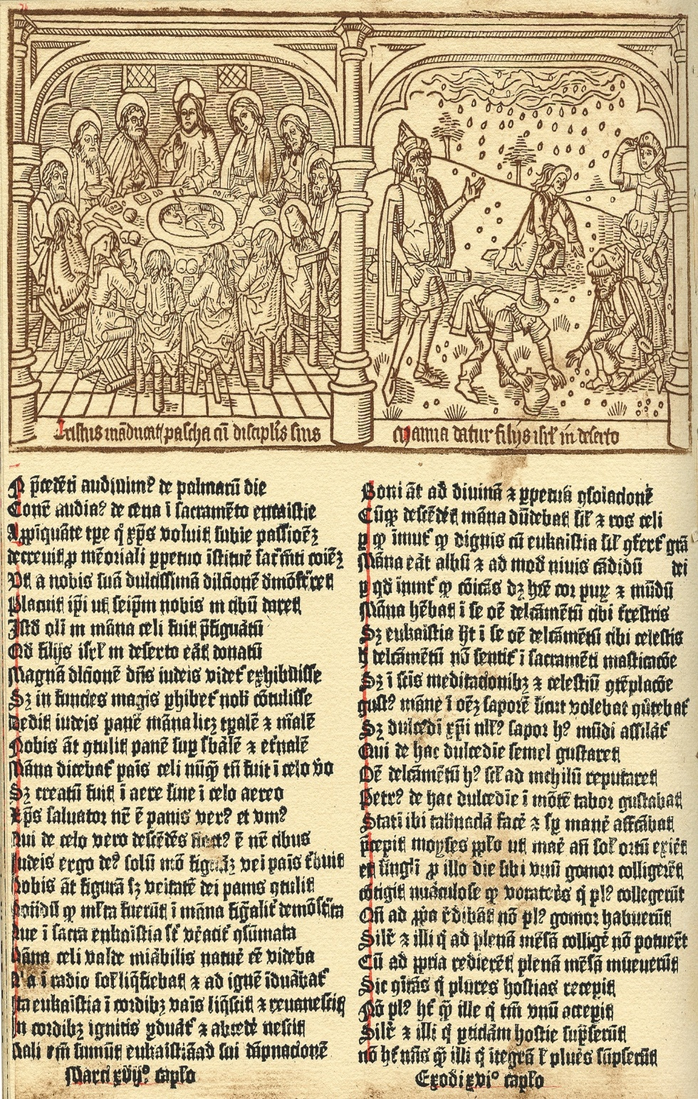

Slide 25
Apokalypsa, před r. 1469 https://digi.ub.uni-heidelberg.de/diglit/cpg226a/0006

Slide 26
Apokalypsa – ca 1450 http://www.johannesoffenbarung.ch/bilderzyklen/blockbuch.php

Slide 27
Johann Gutenberg
  Pohyblivá písmena Číňanů a Korejců neznal
  Jako vyučený brusič drahokamy a zlatník měl bohaté zkušenosti s nástroji evropských kovotepců a knihvazačů = používali negativně rytá razidla pro vtlačování letopočtů a nápisů do usňového pokryvu vazby
  Tato technika výzdoby vazeb doložena během 30.let 15. stol. V norimberské dílně Konrada Forstera

Slide 28
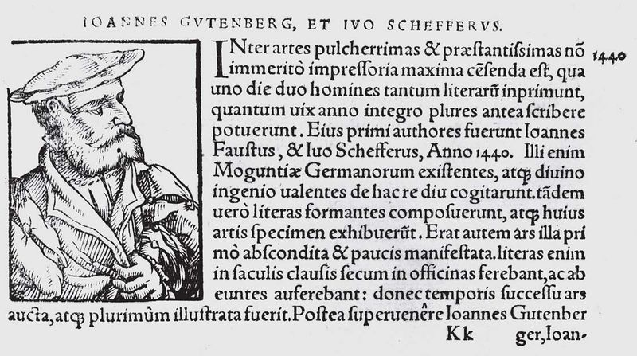
Johann Gutenberg
  Gutenbergův přínos je v písmolijectví = zdroj sériově vyráběných pohyblivých písmen
  + ve vynálezu nového typu tiskové formy založené na uspořádané sazbě

Slide 29
Johann Gutenberg
  Již v pol. 30. let 15. stol. pokusy s odléváním kovových písmen ve Štrasburku
  V roce 1448 se vrátil do patrně rodné Mohuče a vypůjčil si finanční prostředky od zdejšího obchodníka Johanna Fusta – nákup technických prostředků nutných k dovybavení knihtiskařské dílny
  Prostředky směřovány na vydání Biblia latina (Mohuč? ca 1454?-1455), 42 řádková Bible
  Úsilí přiblížit tištěnou knihu vysokému standardu rukopisných knih

Slide 30
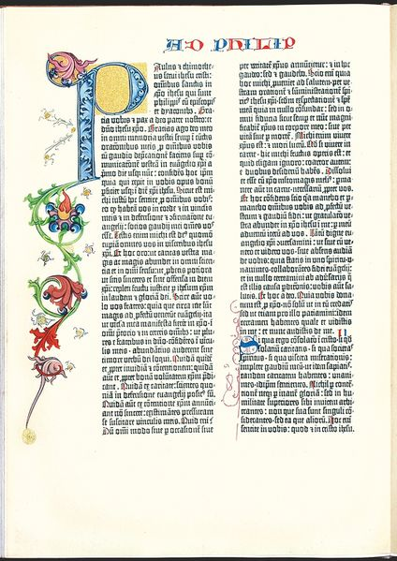
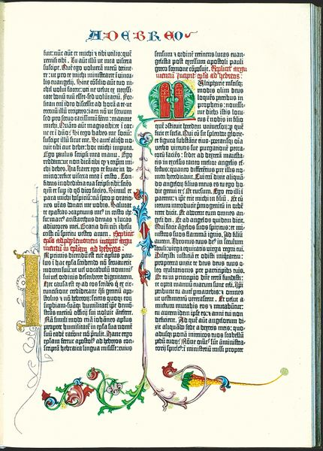
B 42

Slide 31
B 42
  Písmo odpovídající kaligrafické rukopisné textuře
  Písmové patrice, matrice a odlitky vznikaly zhruba od roku 1452
  Z 290 znaků připadalo 24 na majuskule, 24 na minuskule a zbylých 242 mělo ráz abreviatur (zkratek) a slitků typu ,ba‘ ,be‘ ,bo‘ na jedné písmové kuželce.
  Kvůli zabezpečení alespoň minimální kontinuity výroby byly tyto znaky multiplikovány zhruba v 46.000 odlitcích. Jak dosvědčují přerývky v textu, sazbu pořizovalo až šest sazečů současně.
  Aby mohlo vzniknout dnes předpokládaných 150 výtisků na papíru a 30 na pergamenu, v době mezi 1454-1455 byly v dvanáctihodinových pracovních cyklech zaměstnány minimálně tři lisy
  V dílně angažováno asi 20 pomocníků

Slide 32
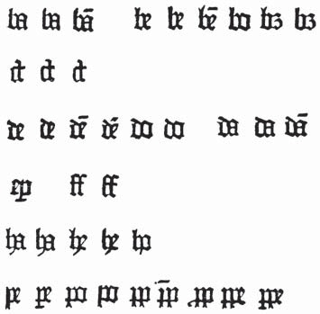
B 42
  Počátkem 21. století se celosvětově, především v německých, amerických a anglických knihovnách, chová kromě zlomků 36 úplných výtisků papírových a 12 pergamenových = tj. cca 25% nákladu

Slide 33
Johann Gutenberg
  J. Gutenberg investoval prostředky ze zisku zpět do dílny, to vedlo k rozkolu s Fustem, ten očekával finanční zisk
  V soudním sporu vyhrál Fust, JG neměl na zaplacení a proto Fust v exekuci získal jeho dům s dílnou a vybavením i nerozprodaný náklad Bible
  Do tiskárny angažoval dřívějšího G. pomocníka Petra Schöffera, první tisky s jeho jménem jako tiskaře jsou až z roku 1457
  Mezi tiskem B 42 a rokem 1457 vytištěno 22 odlišných vydání Donátova Ars minor, odpustkového listu Paulina Chappeho a též tzv. Turecká bula, vše označováno jako práce anonymního Tiskaře „B 42“

Slide 34
Princip vynálezu knihtisku
  Vychází ze zákonitostí tisku z výšky
  Pohyblivé litery – samostatné kovové litery sériově vyráběné podle jedné matrice
  Vynález litěřiny = slitiny, z níž se písmena odlévala (olovo + cín + antimon) + měděná forma
  Vynález nového typu barvy (saze + lněná fermež)
  Vynález tiskové formy (sazba)
  Sestrojení tiskařského lisu
  Výroba knih funguje víceméně na těchto principech beze změn až do 19. století

Slide 35
Kovové litery

Slide 36
Sazba

Slide 37
Sazebnice

Slide 38
Sazebnice

Slide 41
Fungování tiskáren je založeno na dělbě práce = první sériová činnost
  Majitel tiskárny
  Písmolijec
  Sazeč
  Nanášeč barvy (ballenmeister)
  Tiskaři (pressmeister)
  Korektor
  Ilustrátor
  Pomocníci a tovaryši
                Vydavatel
                Knihkupec

Slide 43
Písmolijec
Hans Sachs, Eigentliche Beschreibung aller Stände aus Erden. Frankfurt 1574 Dřevořezy Josta Ammana

Slide 44
Tiskař
Hans Sachs, Eigentliche Beschreibung aller Stände aus Erden. Frankfurt 1574 Dřevořezy Josta Ammana

Slide 45
Ruční lis podle signetu Josse Bade (1462-1535)

Slide 48
Šíření knihtisku
  1465 Itálie
  Cca 1468 Švýcarsko
  1470 Francie
  1472 Španělsko
  1473 Belgie, Maďarsko, Nizozemí, Polsko?
  1476 Čechy
  1477? Slovensko
  Cca 1480 Portugalsko
  1482 Dánsko, Rakousko
  1483 Švédsko
  1486 Morava …

Slide 49
Šíření knihtisku
  Před rokem 1500 vzniklo přes 1 100 dílen v 252 městech Evropy
  Produkce knih postupně narůstala
  Do roku 1480 cca 21% z celkové produkce 15. století
  1481-1490 cca 29%
  1490-1500 cca 50%
  Rozmach výroby a konkurence = citelný pokles prodejní ceny, vznik skutečného knižního trhu

Slide 50
Šíření knihtisku
  Trh byl záhy přesycen = nabídka převýšila pomaleji se rozvíjející ekonomické možnosti a gramotnost publika
  Například tiskárny v Itálii vyprodukovaly dle dnešního povědomí na 9.800 prvotiskových titulů (to je asi 37% z celkového počtu), v Německu asi 8.400 (32%) a ve Francii 5.000 (19%)
  Tiskař závislý na individuálních objednávkách, charakteristickým rysem 15. století jsou kočovní tiskaři

Slide 51
Prvotisk x starý tisk
  Prvotisky = tisky vydané do 31.12. 1500
  In cunabulis = v kolébce (v plenkách) ; Wiegendruck
  Termín prvotisk poprvé použit münsterským děkanem Bernardem von Mallinckrodt v traktátu De ortu et progresu artis typographiae v roce 1639
  Termín inkunabule jako prvotisky do češtiny poprvé přeložen Václavem Hankou v 19. stol.
  Postincunabule = tisky vydané od 1.1.1501-31.12.152¨5
  Staré tisky – tisky vydané od 1.1.1501 do 31.12.1800

Slide 52
Prvotisk x starý tisk
  Prvotisky imitovaly formální rysy rukopisné knihy
  Pro co nejvěrnější nápodobu odpovídalo zejména tiskové písmo
  Tiskaři podle individuálních vzorů překreslovali, ryli a odlévali 6 základních druhů písma (antikva, bastarda, gotikoantikva, rotunda, švabach, textura)
  Tyto druhy byly atomizovány asi do 4 000 více či méně příbuzných písmových sad
  Každá sada obsahovala rukopisné tradiční zkratky (či spíše abreviace a ligatury)

Slide 53
Prvotisk x starý tisk
  Hluboká tradice rukopisné knihy připravila také počátky evropské typografie (přímé řádky, pravoúhlé okraje, členění textu)
  Gutenberg položil i základy typografického obrazce dvoustrany – ten v rukopisné knize neexistoval
  Standardizoval délku řádků a mezery mezi slovy – text byl rozbitý bílými řekami protékajícími stránkou shora dolů
  Prvotisky z počátku identifikovány pouze údaji v incipitech a explicitech

Slide 54
Prvotisk x starý tisk
  Přínos ke sjednocení grafické konstrukce knihy měla od 60. let 15. stol. ilustrace – monopolní technikou byl dřevořez
  Vědomá snaha emancipace od rukopisné knihy je zřejmá až u německých a italských tiskařů 70. let 15. stol.
  Vliv měla i vizualizace textu, ke kterému začala sloužit práce s druhou (červenou) barvou, postupně docházelo k snižování abreviací a ligatur
  Sazba byla propojena s iniciálkou, dekorem a ilustrací, ze stejných důvodů byl zaveden titulní list, signatury a kustody a různé knižní formáty

Slide 55
Prvotisk x starý tisk
  50% prvotisků souviselo s teologií a náboženskou výchovou, 30% připadá tištěným dílům antických autorů a nově vznikající renesanční světské literatuře, 10% tvoří právnické spisy a 10% díla naukové povahy.
  Nejvydávanějším autorem byl ovšem římský gramatik 4. století Aelius Donatus, jehož nerozsáhlé školní texty jsou dochovány ca ve 400 úplných či fragmentárních edicích (mnoho z nich se ovšem liší jen nepatrně počtem řádků).
  Počtu školních donátů se dle očekávání nevyrovnalo množství tištěných Biblí, ale drobnějších hodinek (asi 400 vydání), jimž konkurovaly komerčně vděčné minuce.

Slide 56
Prvotisk x starý tisk
  Silně frekventovaným zbožím byl také misál (asi 210 diecézních a více než 90 římských).
  Bible dosáhla asi 130 kompletních vydání (99 latinsky, 15 německy, 12 italsky, 2 francouzsky, 2 česky a 1 katalánsky).
  Vedle těchto výrazně zastoupených okruhů vznikaly ovšem i edice podílející se na celospolečenském zakotvení raně humanistických ideálů, např. Francesco Petrarca (asi 90), Giovanni Boccaccio (80) či Dante Alighieri (30).

Slide 57
Prvotisk x starý tisk
  Jazykově latinské prvotisky tvoří asi 72% celkového objemu.
  Nadnárodní charakter měla též hebrejština (0,5%), řečtina (0,2%) a církevní slovanština (0,05%).
  Z národních jazyků nejvíce frekventovala němčina (9%), italština (8%), francouzština (5,3%), holandština (2%) a španělština (2%). Ostatní jazyky se před rokem 1500 na celkové produkci podílely jen okrajově: angličtina (0,8%), čeština (0,1%), portugalština (0,04%) nebo švédština (0,01%).

Slide 58
Prvotisk x starý tisk
  Poměr jazykově národních prvotisků vůči celkové knihtiskařské produkci jednotlivých národů 15. století je statisticky ještě zajímavější:
    Největší podíl (87%) připadá češtině, angličtině (58%), španělštině (37%), francouzštině (30%) a němčině (30%), dále portugalštině (27%) a italštině (24%).
    Západní tiskaři zásobovali nadnárodní trh, proto museli podstatnou část výroby orientovat k latinským dílům, česká výroba se orientovala jen k česky čtoucímu publiku, max. s drobnými přesahy do okolních zemí (Lužice, Slezsko a tzv. Horní Uhry).

Slide 59
Centra knihtisku
    Benátky
    Paříž
    Řím
    Kolín nad Rýnem
    Lyon
    Lipsko
    Augsburg
    Štrasburk
    Milán
    Norimberk
    Florencie
    Basilej

Slide 60
Písmové sady
  Kompletní soubor tiskového písma (včetně číslic, interpunkčních a jiných speciálních znaků).
  Hranolky mají shodnou písmovou výšku a nesou jednotný písmový řez, vyrobený v jediném písmovém stupni.
  Poněvadž při sazbě knihy je vždy zapotřebí více stupňů od nejmenšího po největší, tiskaři raději z písmolijen objednávali celé písmové rodiny.

Slide 61
Vyznačovací písmo
    Skupina tiskových písem sloužící vizuálnímu zvýraznění titulních stran, nadpisů kapitol a důležitých textových pasáží. Na rozdíl od běžného textového písma ji charakterizují nápadnější písmový řez a větší písmové stupně. Kontrastu bylo dosahováno též proložením sazby a často i použitím červené barvy namísto černé.
    Pro vyznačovací účel přicházel vhod zpravidla slohově antikvovaný písmový materiál, jehož uživatelská intenzita postupně slábla
    V Německu od druhé poloviny 16. století tato role připadla švabachu, který ustupoval progresivnější fraktuře.

Slide 62
Textura
  Tiskové písmo vyvinuté z rané gotické minuskule západoevropských rukopisných liturgických knih 14. století.
  Jedná se o nejstarší tiskové písmo
  Vyznačovalo se monumentální dekorativností, pravidelným čtvercovým půdorysem a řádem vzbuzujícím iluzi tkaniny. Dvojitě ostře lomené tahy mají zvláště minuskulní písmena ,a‘ ,d‘ ,e‘. Charakteristickým rysem kolmých dříků malých písmen ,j‘ ,k‘ ,l‘ je zakončení v podobě malého kosočtverce.

Slide 63
Textura
  Písmo důsledně kopíruje středověké rukopisné předlohy
  Od Gutenbergra až do pol. 16. stol. Se v německy mluvících zemích ani jinde nijak nevyvíjela
  Ve Francii – uvedena Jeanem Dupré – tisk latinských textů – časově omezeno na 2/4 16. stol.
  V Anglii písmem jazykově anglických tisků až do konce 17. stol.
  V Nizozemí vycházela z deskotisků a blokových tisk, užívání až do konce 17. stol.

Slide 64
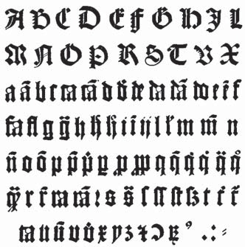
Textura
  Textura Konrada Kachelofena (Leipzig ca 1495). Repro: Muzika 1963

Slide 65
Textura
  Textura Konrada Kachelofena (Leipzig ca 1495). Repro: Muzika 1963

Slide 66
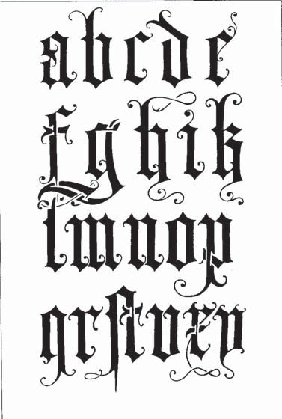
Textura
Kaligrafická textura Lodovika Vicentina (Roma 557). Repro: Muzika 1963

Slide 67
Textura
  V Čechách se všeobecně neuplatnila, doložena u děl z let 1476-9 (dílna anonymního Tiskaře Arnoštových Statut)
  Dále používána spíše v nadpisech – Alexandr Oujezdecký (Litomyšl 1536), ve 40. letech 16. stol v Tiskárně severinsko-kosořské, 60.-70. léta v Tiskárně bratrské v Ivančicích

Slide 68
Gotikoantikva
  Souhrnné označení skupiny goticko-humanistických tiskových písem vyvinutých na konci 50. let 15. století v Německu.
  Má se zato, že tento přechodný druh písma použil poprvé Peter Schöffer ml. v knize Guillelma Durantiho Rationale divinorum officiorum (Mainz 1459).
  Rychlé rozšíření do dalších dílen v Německu – pro tisk latinských i německých tisků.
  méně časté je použití v Anglii a Francii
  Do Čech a na Moravu se nedostala vůbec

Slide 69
Antikva
  Ustálený název pro vertikální typ stínovaného tiskového písma vzniklého jako replika latinských humanistických rukopisů.
  Velká písmena (nazývaná též majuskule či verzály) mají podobu starořímské kapitály a malá písmena (minuskule) vycházejí z pravidelné karolíny.
  Okrouhlé i některé svislé tahy jsou kontrastně stínované a důsledně kolmé dříky zakončují nahoře i dole patky neboli serify.
  K charakteristickým rysům tohoto latinského tiskového písma patří dvoubříškové minuskulní litery ‚a‘ a ‚g‘.

Slide 70
Antikva
  Předností je světlost písmového obrazu
  Písmo se od 15. stol. vyvíjelo v několika fázích
    60. léta 15. století – těžké a těsné písmo tiskárny v italském Subiaku, které vychází ze starší gotikoantikvy
    První čistý typ v roce až 1467 tamtéž, kresebně dokonalejší verze z Benátek (ozn. Jako impresa littera Venetiana)
    V německy mluvících zemích užívána od 70. let 15. stol.
    Vrcholná fáze – 15./16. stol. – tiskař Aldo Manuzius , vrcholná antikva tzv. francouzského typu – Claude Garamond (cca 1531)

Slide 71
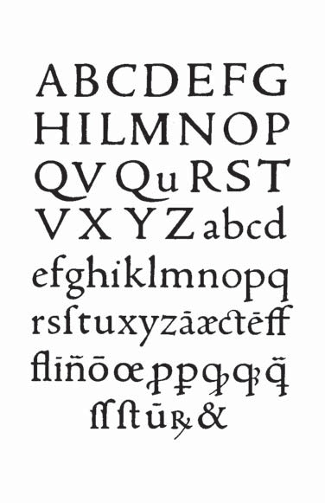
Antikva
  Antikva Nicolase Jensona (Venezia 1470). Repro: Muzika 1963

Slide 72
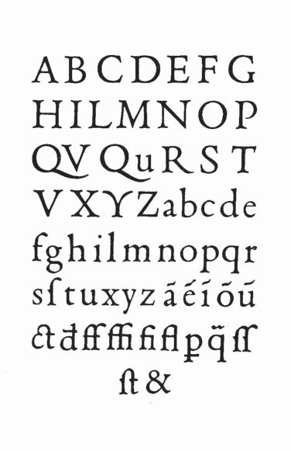
Antikva
Antikva Alda Manuzia st. (Venezia 1499). Repro: Muzika 1963

Slide 73
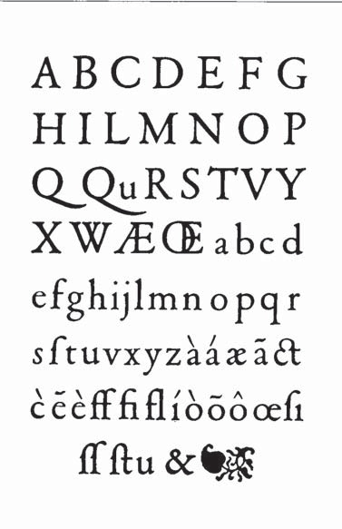
Antikva
Antikva Clauda Garamonda (Paris 1544). Repro: Muzika 1963

Slide 74
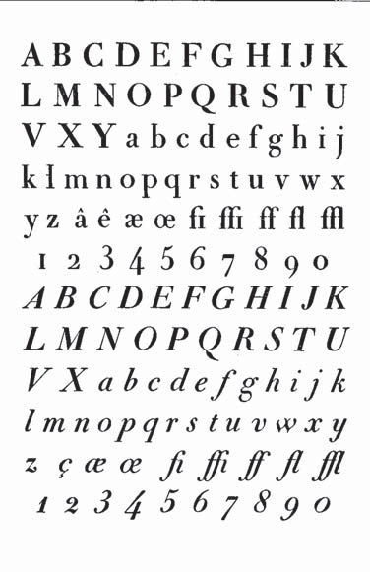
Antikva
Antikva Firmina Didota (Paris 1812). Repro: Muzika 1963

Slide 75
Antikva
    Rysem třetí fáze je zakonzervování renesanční morfologie v barokní době
    O to se zasloužili nizozemští a angličtí písmaři a písmolijci 17.-18. stol.
    Mladší typ antikvy = od 3/3 18. stol., spojeno s rodinou Didotů a Gianbattistou Bodonim
    Hlavním znakem je vzdalování od kaligrafických norem dynamického psaného písma a zakonzervování tiskových aspektů písma

Slide 76
Rotunda
    Tiskové písmo vyvinuté z rané gotické minuskuly rukopisných liturgických a právnických knih v Itálii, jižní Francii a Španělsku závěru 13. století
    Rovnoměrně tučnou kresbou a dekorativností poněkud připomínalo takřka paralelně vzniklou texturu, avšak na rozdíl od ní se vyznačovalo širšími proporcemi písmového obrazu, umírněným lomením a negotickou okrouhlostí.
    Tyto znaky zajistily rotundě lepší čitelnost. Poněvadž jednotlivá písmena byla velmi dobře diferencována, tiskové rotundy se mohlo užívat i v mnohem menších písmových stupních, nežli dovolila textura.

Slide 77
Rotunda
    Centrem od 60. let 15.stol. Benátky, označení „littera Veneta“
    V Itálii hegemonie narušována Antikvou
    Charakter národního písma ve Španělsku
    Od 70. let 15. stol. v Basileji a Lyonu, v Anglii nikdy nezdomácněla
    v Německu poprvé roku 1472, poslední použití u Melchiora Lottera st. V Lipsku 1514
    V Čechách a na Moravě zásluhou zahraničních tiskařů (patrně jako první Johann Alacraw ve Vimperku 1484), pak zejména Brno (Stahel a Preinlein od 1486)
    V západním knihtisku od poč. 16. století přiřčena pouze funkce vyznačovacího písma

Slide 78
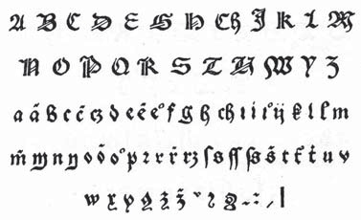
Rotunda
    Rotunda v majuskulích a bastarda v minuskulách pražského Tiskaře Žaltáře (Praha 1487)

Slide 79
Bastarda
    Písmo vzniklé ve 14. století na přechodu mezi pravidelnými a strnulými formami gotickými a volnějším, umírněně lomeným písmem novogotickým. Poněvadž mísí různorodé stylové prvky, bylo metaforicky označeno za méněcenné.
    Ačkoli bastarda spolu s texturou patřila v Německu k nejstarším tiskovým písmům, užitým již Johannem Gutenbergem pro sazbu latinských odpustkových listů v 50. letech 15. století, prosadila se až během druhé poloviny 70. let 15. století v Paříži a o desetiletí později v Lyonu. Napodobovala gotickou psanou polokurzivu „lettre bâtarde“ a písmový obraz všech minuskulí se blížil textuře.

Slide 80
Bastarda
    Bastrada zdomácněla jen v zemích severně od Alp, kde se vyvinula v několik výrazných národních modifikací. Z Francie pronikla do Anglie, Belgie, Nizozemí a znovu do Německa. Zde je mohutný nástup bastardy pro sazbu jazykově německé literatury zřetelný až na samém konci 15. století pod vlivem „lettre bâtarde“. Jedna z variant se nazývá „hornorýnská bastarda“, kterou charakterizují smyčkovitá zakončení horních dříků minuskulí ‚b‘ ‚d‘ ‚h‘ a ‚l‘. Některé prvky písmového obrazu převzal mladší švabach.
    Poněvadž bastarda byla všude užívána výhradně pro sazbu textů v národních jazycích, neujala se vůbec na území Polska, kde první souvislé polskojazyčné texty rozmnožované knihtiskem přicházejí opožděně až roku 1522 ( v té době již byl používán švabach a fraktura)

Slide 81
Bastarda
    Bastarda zdomácněla jen v zemích severně od Alp, kde se vyvinula v několik výrazných národních modifikací. Z Francie pronikla do Anglie, Belgie, Nizozemí a znovu do Německa. Zde je mohutný nástup bastardy pro sazbu jazykově německé literatury zřetelný až na samém konci 15. století pod vlivem „lettre bâtarde“. Jedna z variant se nazývá „hornorýnská bastarda“, kterou charakterizují smyčkovitá zakončení horních dříků minuskulí ‚b‘ ‚d‘ ‚h‘ a ‚l‘. Některé prvky písmového obrazu převzal mladší švabach.
    Poněvadž bastarda byla všude užívána výhradně pro sazbu textů v národních jazycích, neujala se vůbec na území Polska, kde první souvislé polskojazyčné texty rozmnožované knihtiskem přicházejí opožděně až roku 1522 ( v té době již byl používán švabach a fraktura)

Slide 82
Bastarda
    V Čechách se lomená bastarda vyskytovala zhruba od počátku 15. století jako rukopisné písmo nahrazující v jazykově české náboženské literatuře texturu.
    U vědomí konzervativnosti čtenářské obce a ve snaze maximálně připodobnit rukopisnou knihu výrobku tištěnému tuto vcelku specifickou konvenci podrželi i nejstarší tiskaři a dle několika domácích rukopisných předloh, lišících se pouze nejednotností písmového řezu, pravděpodobně sami pořídili matrice i hranolky tiskových písmen.
    Písmolijecký proces si přitom vyžádal nutná zjednodušení, např. u písmen ,d‘ g‘ ,h‘ ,p‘. Nezkušenost tvůrců také ovlivnila typografickou kvalitu sazečského materiálu, který se brzy opotřebovával a mohl být užíván jen krátkodobě.

Slide 83
Bastarda
    V Čechách se lomená bastarda vyskytovala zhruba od počátku 15. století jako rukopisné písmo nahrazující v jazykově české náboženské literatuře texturu. U vědomí konzervativnosti čtenářské obce a ve snaze maximálně připodobnit rukopisnou knihu výrobku tištěnému tuto vcelku specifickou konvenci podrželi i nejstarší tiskaři a dle několika domácích rukopisných předloh, lišících se pouze nejednotností písmového řezu, pravděpodobně sami pořídili matrice i hranolky tiskových písmen. Písmolijecký proces si přitom vyžádal nutná zjednodušení, např. u písmen ,d‘ g‘ ,h‘ ,p‘. Nezkušenost tvůrců také ovlivnila typografickou kvalitu sazečského materiálu, který se brzy opotřebovával a mohl být užíván jen krátkodobě.

Slide 84
Švabach
    Novogotické tiskové písmo, jehož označení poprvé užil Wolfgang Fugger ve vzorníku Ein nutzlich und wolgegrundt Formular manncherley schöner Schriefften (Nürnberg 1553).
    I když byl tiskový švabach vyvinut z německé psané bastardy, má relativně samostatnou kresbu, diktovanou potřebami německé typografie. Nejvýrazněji se tento rys projevuje na proporčně stabilizovaných majuskulích. Jejich kresba jednak harmonizuje s minuskulemi a jednak je jasnější a čitelnější nežli velká písmena gotické textury. Minuskulní písmena zůstávají nahoře i dole ještě zašpičatělé, ale boční tahy mají zaobleny.

Slide 85
Švabach
    Prvky nového švabachu jsou znát už na bastardě Kobergerovy německé Bible norimberské (Nürnberg 1483).
    Jako tiskové písmo užil čistý švabach poprvé norimberský tiskař Friedrich Creussner při práci na díle Stephanus Fliscus Sententiarum variationes, seu Synonyma (Nürnberg 1485)
    Ačkoli poměrně široký písmový obraz švabachu vedl k neúspornosti potištěné plochy, pro snadnou čitelnost se stal až do druhé poloviny 16. století nejrozšířenějším sazebním materiálem v Německu a částečně v Nizozemí a Anglii. Pak jeho význam postupně klesal a původní role textového písma se zúžila jen na vyznačovací. Definitivní ústup ve prospěch fraktury nastal v německy mluvících zemích během 18. století.

Slide 86
Švabach
    Čechy přijaly švabach poměrně brzy, sázely jím ale texty jazykově české.
    Ve 20. letech 16. stol. Písmo vytěsnilo původní českou bastard, a to i vlivem česky sázených a vydávaných knih u norimberských tiskařů
    České tiskárny jím z nedostatku antikvy tiskly vedle textů jazykově českých i latinské

Slide 87
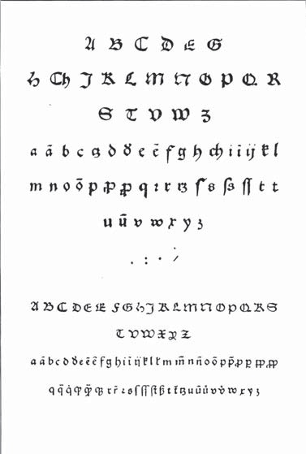
Švabach
Švabach Tiskaře Korandy (Praha 1492) a Friedricha Creussnera (Nürnberg 1488). Repro: Tobolka 1963.

Slide 88
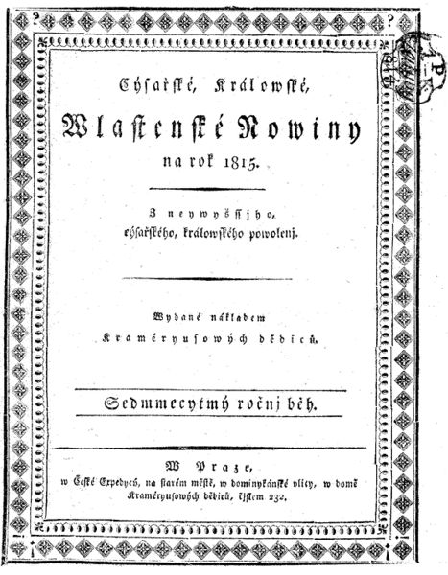
Švabach
Krameriovy noviny opatřené kolkem (Praha 1815). Císařské královské vlastenské noviny … číslo 27 (Praha, Jenovéfa Krameriová – Václav Rodomil Kramerius 1815). Titulní strana s novinářským kolkem otištěným vpravo. Královská kanonie premonstrátů na Strahově – Strahovská knihovna (Praha), sign. AA XIII 41

Slide 89
Ilustrace
    V širším slova smyslu postihuje kompletní výtvarnou složku tištěného díla, tedy i dekor. Častěji se však vztahuje jen k doprovodnému obrazu. Vazba mezi ním a tištěným textem je totiž mnohem explicitnější, nežli pozorujeme u bezpříznakového dekoru, poněvadž obraz textové sdělení dotváří i pozvedává.
    Prvním typem je ilustrace krásné literatury (čili ilustrace asociativní), která poukazuje k něčemu v textu.
    Velikostí odpovídá rozměru zrcadla. Ke knižní předloze vytváří volnou výtvarnou paralelu, anebo je s ní díky vyprávěcímu (dějovému) potenciálu spjata těsně.
    Tvůrčí prostor tiskárny přitom primárně formovaly ekonomické a technické možnosti.

Slide 90
Titulní list
    Vedle hlavního titulního listu (angl. main title leaf, fr. feuille de titre principal, něm. Haupttitelblatt) rozeznáváme ve struktuře knihy ještě specifické informační doplňky souhrnně pojmenovávané jako vedlejší názvy, např. předtitul, protititul či vnitřní titulní list.
    Vícesvazková vydání souborná měla společný titulní list (angl. collective title, fr. titre général, něm. Gesamttitel) a u každého svazku případně i titulní list separátní.

Slide 91
Titulní list
    Horror vacui (nutkavá představa řemeslníka pojednat při práci veškerou plochu poskytnutou formátem knihy) i vrozená šetrnost, kterou ostatně osvědčovali i knihvazači tím, že nepotištěný list při převazbě vyřízli, postupně přiváděly německé a italské sazeče již před polovinou 60. let k pragmatičtějšímu řešení.
    Na prázdnou lícovou plochu vstupního listu počali umísťovat osamostatněný incipit.
    Tak vznikl titulní list s alespoň částečně řešenou titulní stranou.

Slide 92
Titulní list
    Již nejstarší tiskaři 15. století zjistili, že první list korpusu je zbytečně vystavován velkému mechanickému nebezpečí, a při obchodování nadto ještě znesnadňuje rychlou identifikaci knihy.
    Proto sazbu počátečního textu vyřazovali tak, aby první list, v tiskové formě vykrytý písmovými výplňky, zůstal prázdný a fungoval jako ochrana první potištěné strany (odtud něm. výraz Schmutztitel pro ochranný předtitul).

Slide 93
Doporučená literatura
BREKLE, H. E.: Das typographische Prinzip. Versuch einer Begriffsklärung. Gutenberg-Jahrbuch 1997, s. 58-63
BREKLE, H. E.: Eine weitere Spur einer typographischen Werkstatt beim Kloster Prüfening im 12. Jahrhundert. Gutenberg-Jahrbuch 1995, s. 23-26
CARTER, T. F.-GOODRICH, L. C.: The invention of printing in China, and its spread westward. New York 1955
FUCHS, R. W. (ed.): Geschichte der Druckverfahren. Teil 1 Gerhardt, Cl. W.: Prägedruck und Siebdruck, Teil 2 Gerhardt, Cl. W.: Der Buchdruck, Teil 3 Lilien, O. M.-Gerhardt, Cl. W.: Tiefdruck und die kleineren Druckverfahren, Teil 4 Imiela, H. K.-Gerhardt, Cl. W.: Stein- und Offsetdruck. Stuttgart 1974-1993

Slide 94
Doporučená literatura
GECK, E.: Johannes Gutenberg. Vom Bleibuchstaben zum Computer. Bad Godesberg 1968
HUSUNG, M. J.: Neues Material zur Frage des Stempeldrucks vor Gutenberg. In: Gutenberg Festschrift zur Feier des 25 jaehrigen Bestehens des Gutenbergmuseums in Mainz (hrsg. von A. Ruppel). Mainz 1925, s. 66-72; J: Knihtisk je ruský vynález. Typografia 53, 1950 (nestr.); KABÁT, K.: Knihtisk a jeho vývoj v Československu. Praha 1936
LEHMANN-HAUPT, H.: Englische Holzstempel-alphabete des XIII. Jahrhunderts. Gutenberg-Jahrbuch 1940, s. 93-97
LIMBURG, H. (ed.): Ars impressoria. Entstehung und Entwicklung des Buchdrucks. Eine internationale Festgabe für Severin Corsten zum 65. Geburtstag. München 1986
RUPPEL, A.: Wer war der wirkliche Erfinder der Buchdruckerkunst? Mainz 1964

Slide 95
Doporučená literatura
SCHMIDT-KÜNSEMÜLLER, Fr. A.: Die Erfindung des Buchdrucks als technisches Phänomen. Mainz 1951
TĚPLOV, L.-NĚMIROVSKIJ, E.: Knigopečatanije-russkoje izobretenije. Litěraturnaja gazeta 27, 1950, s. 2
TSCHICHOLD, J.: Der chinesische Stempel. Ursprung des Buchdrucks. Basel 1972
WILLIAMS, T. I.: The history of invention. New York 1987
WINKLER, Fr.: Vorbilder primitiver Holzschnitte. Zeitschrift für Kunstwissenschaft 12, 1958, s. 37-50

Slide 96
Doporučená literatura
WOLF, H.-J.: Geschichte der Druckverfahren. Historische Grundlagen, Portraits, Technologie. Elchingen 1992
WOLF, H.-J.: Schwarze Kunst. Eine illustrierte Geschichte der Druckverfahren. Frankfurt/M. 1981 (repr. Dornstadt 1988)
ZAHÁLKA, Fr.: Přehled knihtisku. Praha 1952
ZEDLER, G.: Von Coster zu Gutenberg. Leipzig 1921

Slide 97
Doporučená literatura
BORM, W.: Incunabula Guelferbytana. Blockbücher und Wiegendrucke der Herzog August Bibliothek Wolfenbüttel. Wiesbaden 1990
JASPERS, G. J.: De blokboeken en incunabelen in Haarlems Libry. Haarlem 1988
SCHREIBER, W. L.: Handbuch der Holz- und Metallschnitte des XV. Jahrhunderts. Bd. 1-8. Leipzig 1926-1930 (repr. Stuttgart 1969-1976 v 11 svazcích).

Slide 98
Doporučená literatura
DOBRAS, W. (red.): Gutenberg. Aventur und Kunst. Vom Geheimunternehmen zur ersten Medienrevolution. Mainz 2000
FÜSSEL, St.: Gutenberg und seine Wirkung. Frankfurt/M.-Leipzig 1999 (repr. Göttingen 2000)
VENZKE, A.: Johannes Gutenberg. Der Erfinder des Buchdrucks und seine Zeit. Zürich 1993 (repr. München 2000)
CORSTEN, S.: Die Gutenbergbibel in heutiger Sicht. Köln 1980

Slide 99
Doporučená literatura
HAIN, L.: Repertorium bibliographicum, in quo libri omnes ab arte typographica inventa usque ad annum MD. typis expressi … recensentur. Vol. 1/1-2, 2/1-2. Stuttgart-Tübingen 1826-1838 (repr. 1925, 1966, 1996) a k tomu dodatky COPINGER, W. A.: Supplement to Hain’s Repertorium bibliographicum, or collections towards a new edition of that work. Part 1 a 2/1, 2. London 1895-1902 (repr. Berlin 1926, Milano 1950) a k tomu další dodatky REICHLING, D.: Appendices ad Hainii-Copingeri Repertorium bibliographicum. Additiones et emendationes. Fasc. 1-6, Index + Suppl. München-Münster 1905-1914 (repr. Milano 1953) a k tomu dále BURGER, K.: The printers and publishers of the XVth century with lists of their works. Index to the Supplement to Hain’s Repertorium bibliographicum. London 1902 (repr. Berlin 1926);

Slide 100
Doporučená literatura
EINBLATTDRUCKE des XV. Jahrhunderts. Ein bibliographisches Verzeichnis. Herausgegeben von der Komission für den Gesamtkatalog der Wiegendrucke. Halle/s. 1914
GESAMTKATALOG der Wiegendrucke. Herausgegeben von der Komission für den Gesamtkatalog der Wiegendrucke. Bd. 1-8/1. Leipzig 1925-1940 + Gesamtkatalog der Wiegendrucke. Herausgegeben von der Deutschen Staatsbibliothek zu Berlin. Bd. 8-. Stuttgart-Berlin-New York 1972- (nové, přehlédnuté vyd. Bd. 1-7, Stuttgart-New York 1968)
The ILLUSTRATED incunabula short-title catalogue on CD-Rom. London, Primary source media and The British Library 1998 (druhé, rozšířené a doplněné vydání).

Slide 101
Doporučená literatura
BLAŽEJ, B.: Jak rozlišovat knižní latinková písma. Typografia 75, 1972, s. 241
BOHADTI, G.: Von der Romain du Roi zu den Schriften J. G. Justus Erich Walbaums. Eine Schriftstudie. Berlin-Stuttgart 1957
MUZIKA, Fr.: Krásné písmo ve vývoji latinky. Sv. 1-2. Praha 1963

Slide 102
Databáze prvotisků
Ludwig Hain - Walter A. Copinger: Repertorium Bibliographicum •
ISTC (The Incunabula Short Title Catalogue) - https://data.cerl.org/istc/_search
Gesamtkatalog der Wiegendrucke - https://www.gesamtkatalogderwiegendrucke.de/
BSB-Inkunabelkatalog online - BSB: Inkunabelkatalog (digitale-sammlungen.de)

